Slide 1
ПОЛОЖАЈ И СИМБОЛИ РЕПУБЛИКЕ СРБИЈЕ

Slide 2
РЕПУБЛИКА СРБИЈА СЕ НАЛАЗИ У ЕВРОПИ, У ЊЕНОМ ЈУГОИСТОЧНОМ ДЕЛУ, БАЛКАНСКОМ ПОЛУОСТРВУ.

Slide 3
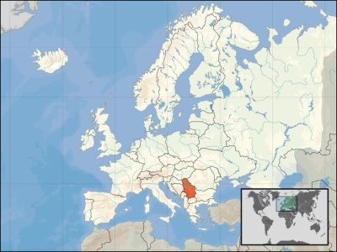
РЕПУБЛИКА СРБИЈА У ЕВРОПИ

Slide 4
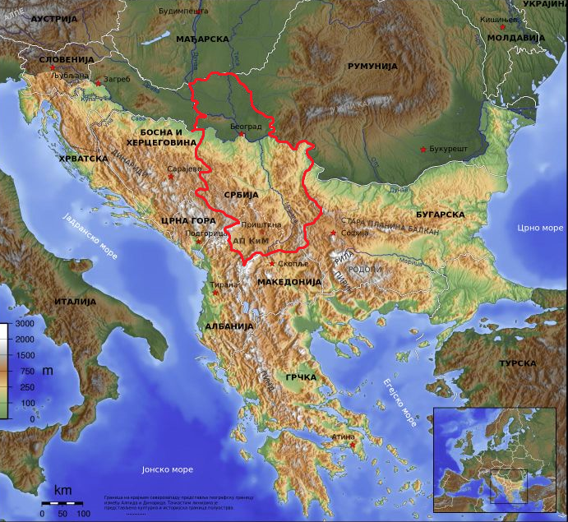
РЕПУБЛИКА СРБИЈА НА БАЛКАНСКОМ ПОЛУОСТРВУ

Slide 5
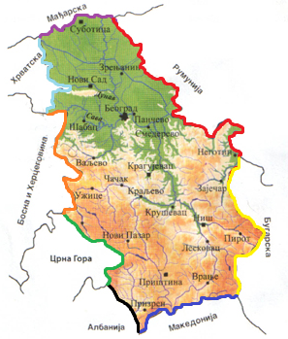
ГРАНИЦА РЕПУБЛИКЕ СРБИЈЕ

Slide 6
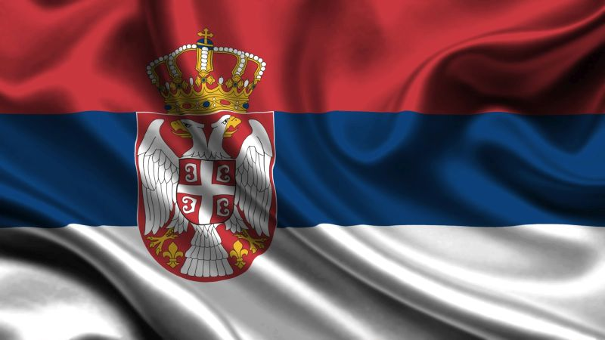
СИМБОЛИ РЕПУБЛИКЕ СРБИЈЕ
ГРБ
ЗАСТАВА
ХИМНА ,,БОЖЕ ПРАВДЕ“
https://www.youtube.com/watch?v=soAxR2WMfrc#!

Slide 7
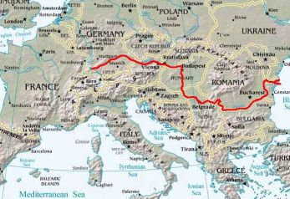
РЕПУБЛИКА СРБИЈА ЈЕ И ПОДУНАВСКА ЗЕМЉА.

Slide 8
ГЛАВНИ ГРАД РЕПУБЛИКЕ СРБИЈЕ ЈЕ БЕОГРАД.

Slide 9
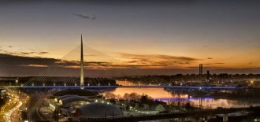
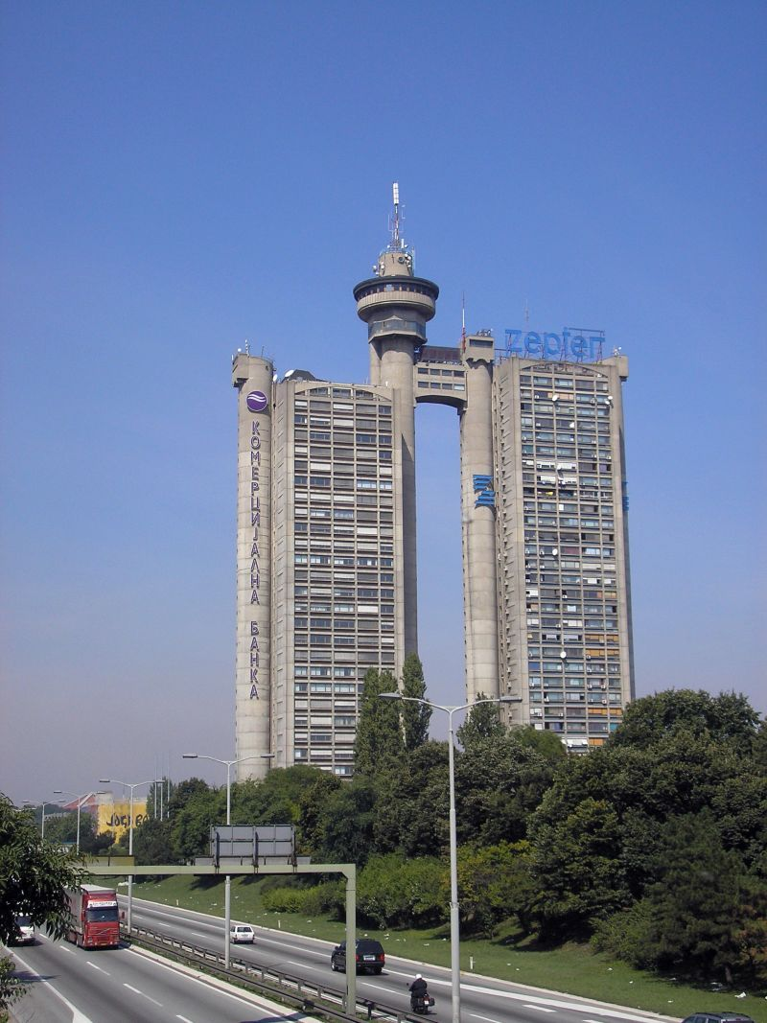
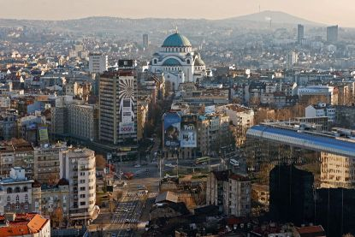
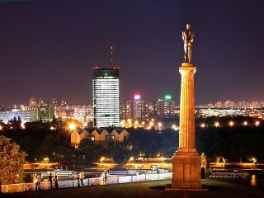

Slide 10
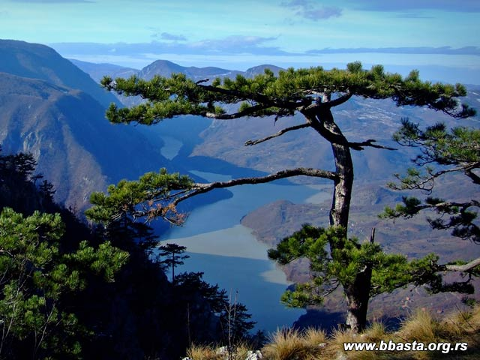
УПОЗНАЈ ДОМОВИНУ ДА БИ ЈЕ ВИШЕ ВОЛЕО
https://www.youtube.com/watch?v=eASk9akIpvg

